Slide 1
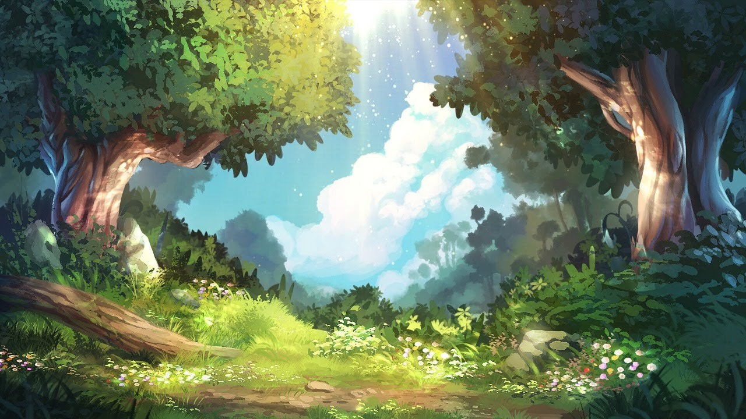
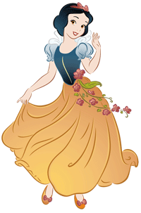
Квест – игра «Путешествие Белоснежки!»
Начать

Slide 2
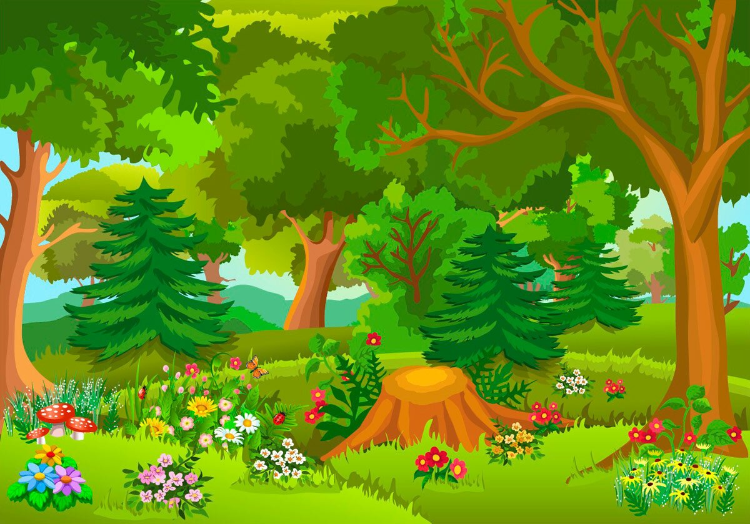
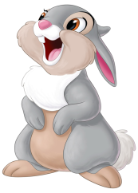
Гуляла Белоснежка по лесу и заблудилась. В лесу ей встретился Зайка.
Здравствуй, Зайка! Конечно, я тебе помогу!
Здравствуй, Белоснежка! Как хорошо, что я тебя встретил. Помоги мне, пожалуйста найти отличия.
Далее

Slide 3
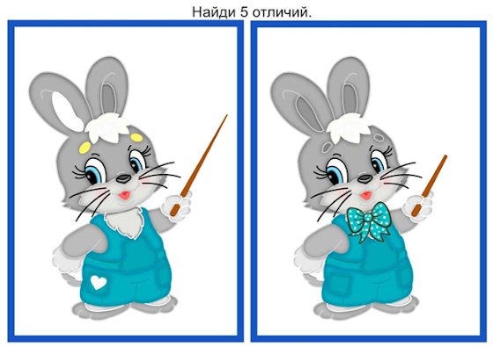
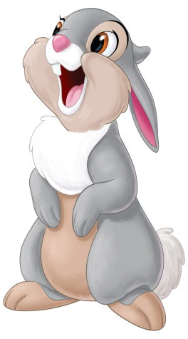
Нажимать на эту картинку
Молодец, Зайка! Спасибо!
Спасибо тебе, Белоснежка! За твою помощь я подарю тебе цветочек!
Далее
1
2
3
4
5

Slide 4
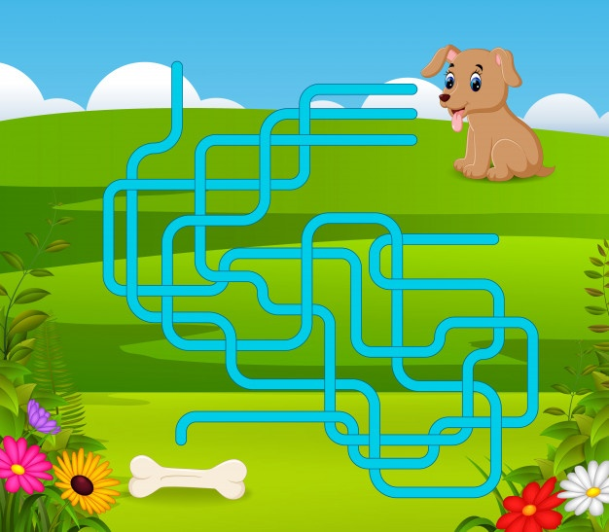
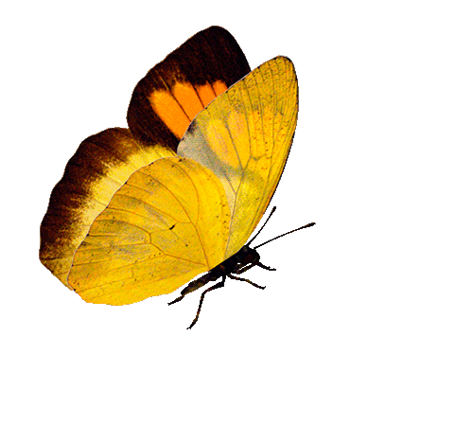
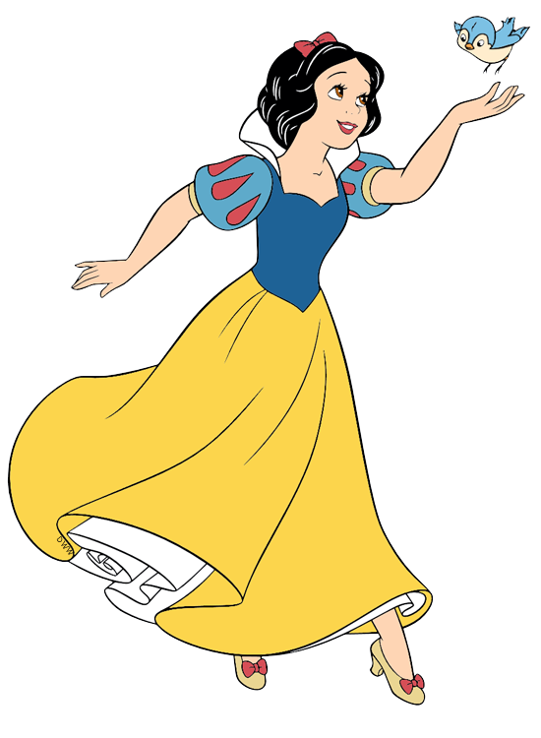
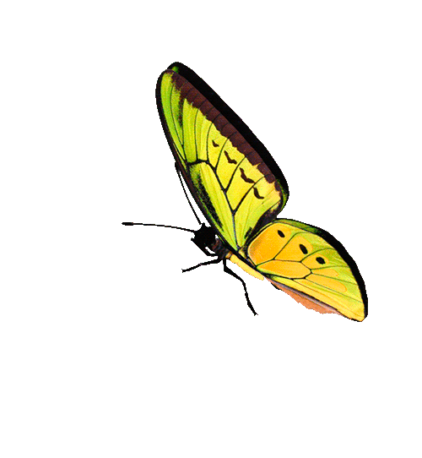
Спасибо.
Этот цветочек для тебя.
Здравствуй! Я с радостью тебе помогу.
Здравствуй! Белоснежка, помоги мне добраться до косточки.
Молодец!
Далее...

Slide 5
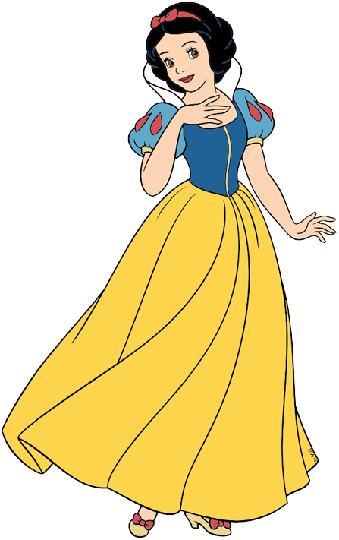
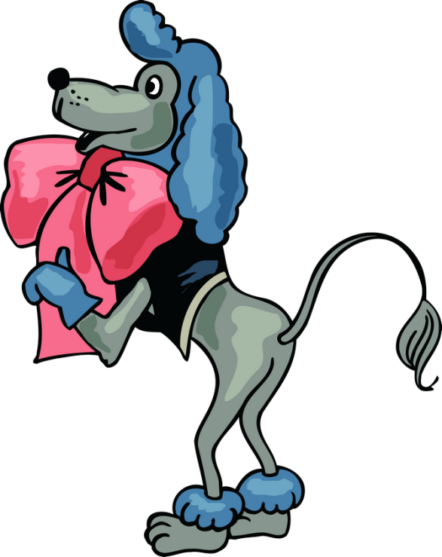
Здравствуйте!
Я всегда рада помочь.
Добрый день, Белоснежка! Как хорошо, что я вас встретил. Мне нужна ваша помощь. Мальвина, задала мне задание, и я не могу его выполнить.
Далее…

Slide 6
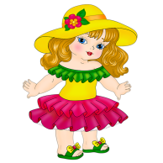
Какой предмет забыли нарисовать в пустой клетке?
Далее…

Slide 7
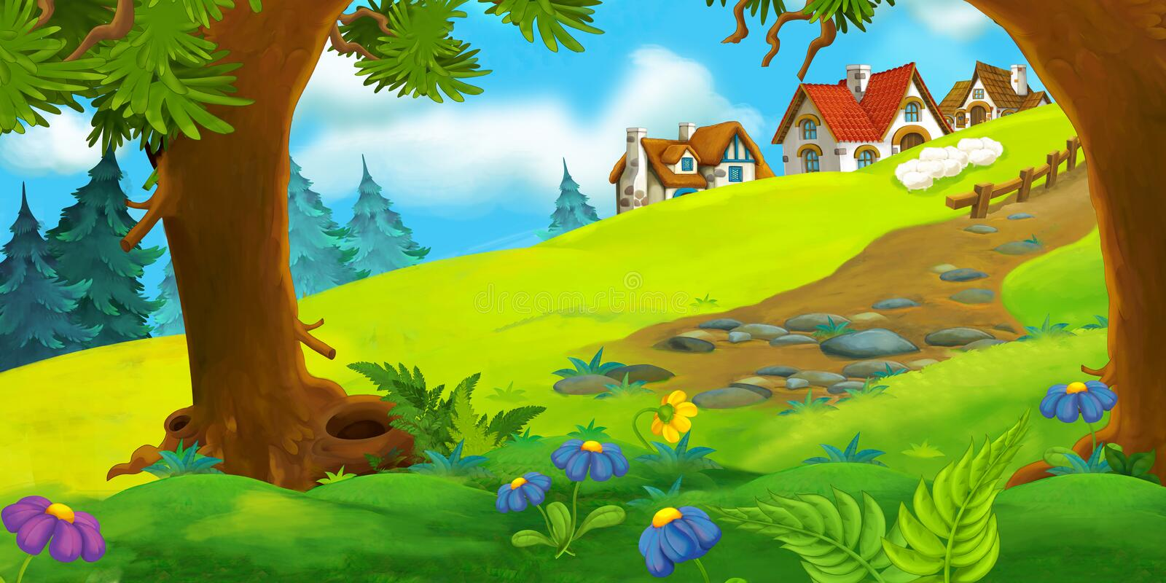
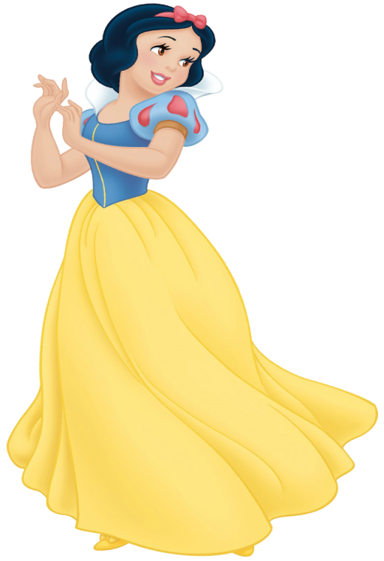
Спасибо! До новых встреч!
Молодец!
Ты помог Белоснежке выйти из леса!
До свидания!

